Slide 1




ENTERPRISE CHALLENGE - SPRINT 2
DataBus
Padrões que Movem Pessoas

Slide 2
Nosso Time
TIPHANY NEMET
NICOLE LOURIVAL
REPRESENTANTE
RM - 566355
RM - 561943
HIAGO FIDALGO
RM - 562809
ISACK RAFAEL
VINÍCIUS MUGNES
RM - 561943
RM - 563106

Slide 3
Índice
4. CONTEXTO
5. PÚBLICO-ALVO
7. SOLUÇÃO ATUALIZADA DESAFIO 1
8. SOLUÇÃO ATUALIZADA DESAFIO 2
9. SOLUÇÃO ATUALIZADA DESAFIO 3
10. DESENHO DA ARQUITETURA
11. DESCRIÇÃO DA ARQUITETURA
12. PROTÓTIPOS
13. PLANEJAMENTO E GESTÃO
14. AGRADECIMENTOS

Slide 4

POR QUE CRIAMOS A
DataBus?
Esperamos permitir que a ClickBus compreenda o comportamento de seus clientes com mais precisão, otimizando o timing e o conteúdo das ações de marketing, e aumentando a conversão de vendas com base em dados reais.

Slide 5



Público-Alvo
Usuários da ClickBus
Equipe de Marketing e dados
Empresas de transporte parceiras

Slide 6



Segmentar clientes
DESAFIOS DA
ClickBus
Prever o momento de compra
Recomendar destinos

Slide 7
SOLUÇÃO ATUALIZADA DESAFIO 1
Segmentação de Clientes
Agrupar clientes por comportamento (frequência, ticket médio, etc.);
SQL com funções analíticas: RANK, NTILE, DENSE_RANK;
Views com perfis: frequente, ocasional, antecipado, última hora.

Slide 8
SOLUÇÃO ATUALIZADA DESAFIO 2
Momento da Próxima Compra
Identificar clientes que comprarão em 7 ou 30 dias;
SQL com lógica de regras (CASE WHEN, IF, ELSE);
Python (opcional) para modelos preditivos mais avançados.
Geração de score de propensão: Alta / Média / Baixa.

Slide 9
SOLUÇÃO DESAFIO 3
Recomendação de Destinos
Prever qual o próximo trecho (origem-destino) que o cliente tem maior chance de comprar.
SQL utilizando FIRST_VALUE(), RANK(), ROW_NUMBER();
Python (opcional) para recomendação mais precisa com Machine Learning;
Dashboard no Power BI;

Slide 10
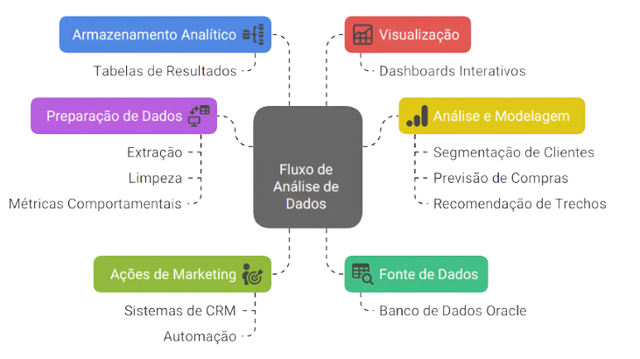
Desenho da Arquitetura
Armazenamento Analítico
Visualização
Tabelas de Resultados
Dashboards Interativos
Preparação de Dados
Análise e Modelagem
Extração
Segmentação de Clientes
Fluxo de
Limpeza
Análise de
Previsão de Compras
Métricas Comportamentais
Dados
Recomendação de Trechos
Ações de Marketing
Fonte de Dados
Sistemas de CRM
Banco de Dados Oracle
Automação
Fonte: DataBus (2025)

Slide 11

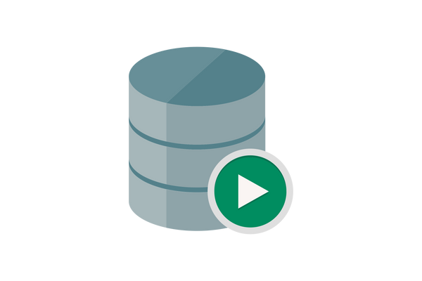


DESCRIÇÃO DA
Arquitetura
Gerenciar o progresso do projeto, promovendo colaboração e acesso à informação para todos os membros.
Trello
Gestão do Projeto
Oracle SQL/PLSQL
ETL, segmentação de clientes, previsões via regras, agregações.
Preparação e Análise
Python
Modelagem avançada (se necessário) para previsão de compras e trechos.
Modelagem (Opcional)
PowerBI
Dashboards de segmentação, propensão de compra e rotas recomendadas.
Visualização
Fonte: DataBus (2025)

Slide 12
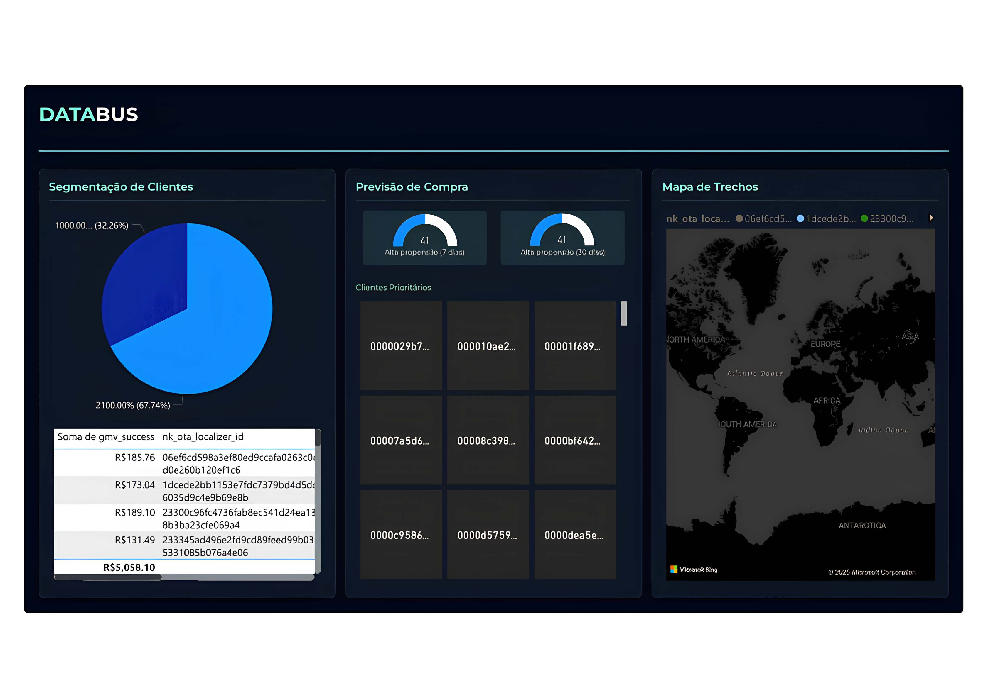
Protótipos
Fonte: DataBus (2025)

Slide 13
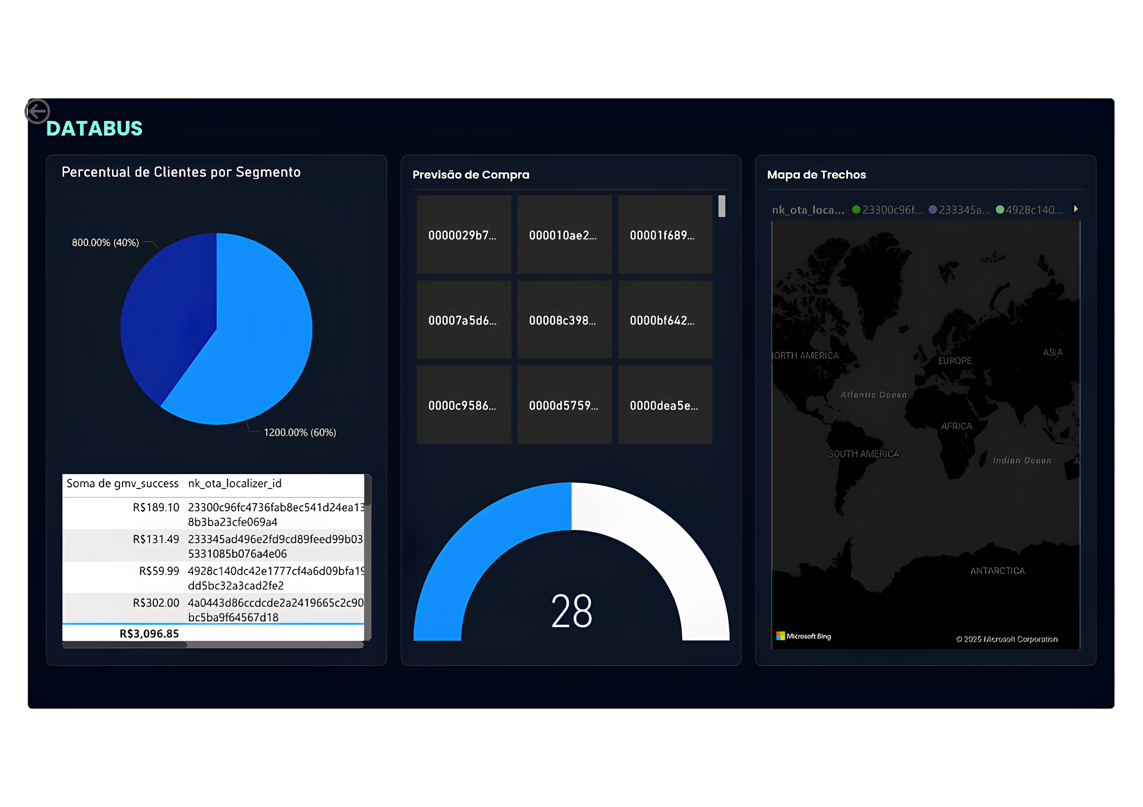
Protótipos
Fonte: DataBus (2025)

Slide 14
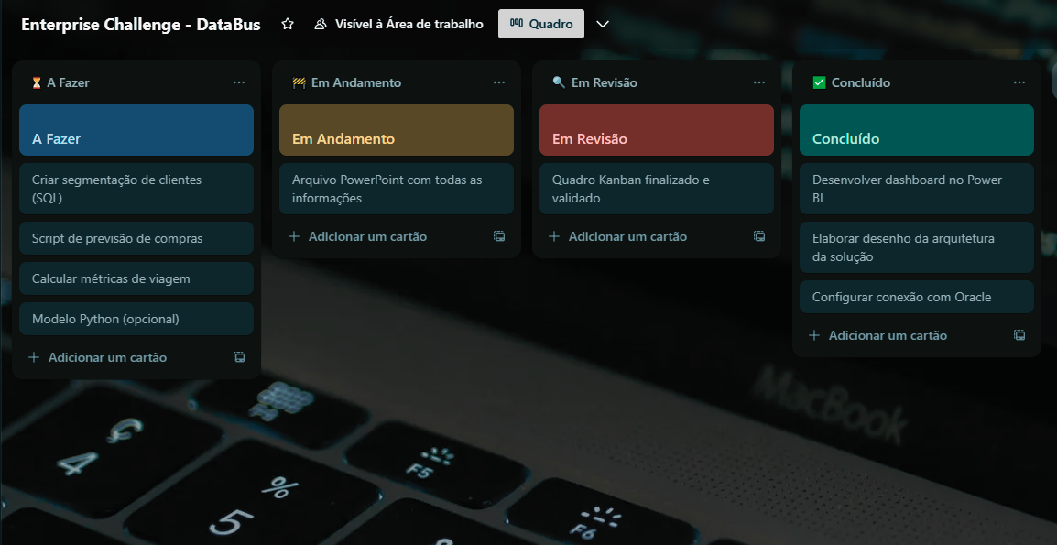
PLANEJAMENTO E GESTÃO
do Projeto
Fonte: DataBus (2025)

Slide 15
Finalização e Agradecimentos.

